Slide 1
C: Casino
JAG 春コンテスト 2015
原案：岩田・保坂
解答：澤・保坂
解説：保坂

Slide 2
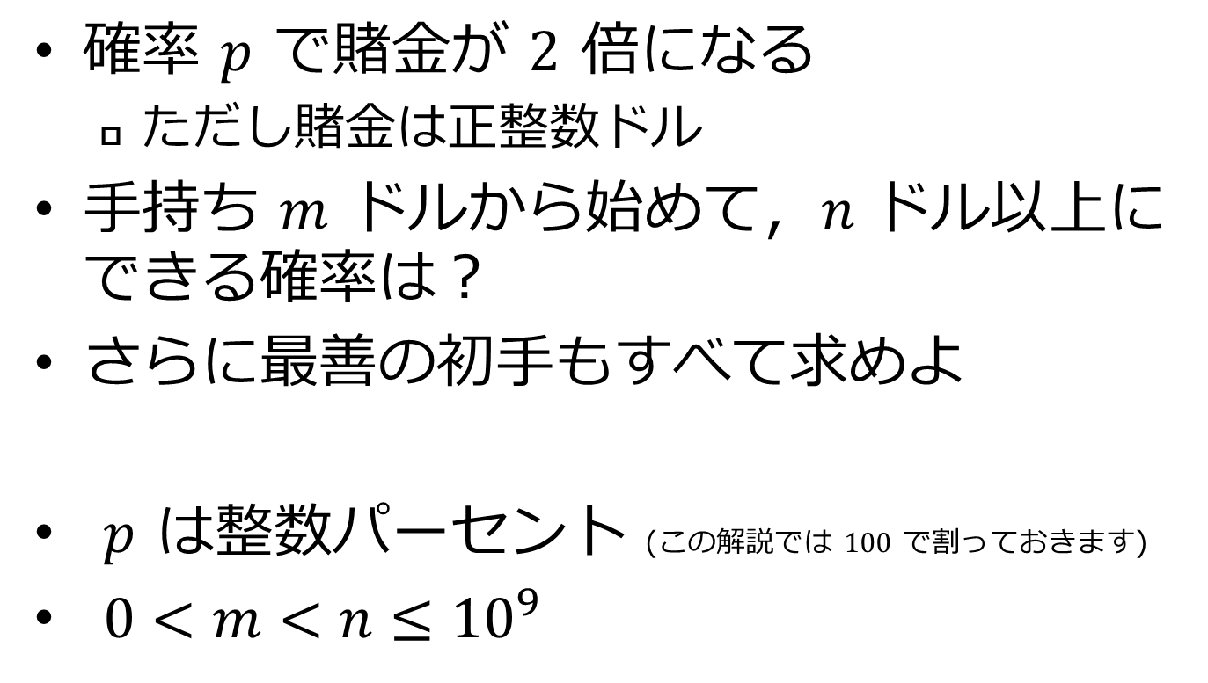
問題概要
確率 $p$ で賭金が $2$ 倍になる
  ただし賭金は正整数ドル
手持ち $m$ ドルから始めて，$n$ ドル以上にできる確率は？
さらに最善の初手もすべて求めよ
$p$ は整数パーセント (この解説では $100$ で割っておきます)
$0<m<n≤{10}^{9}$

Slide 3
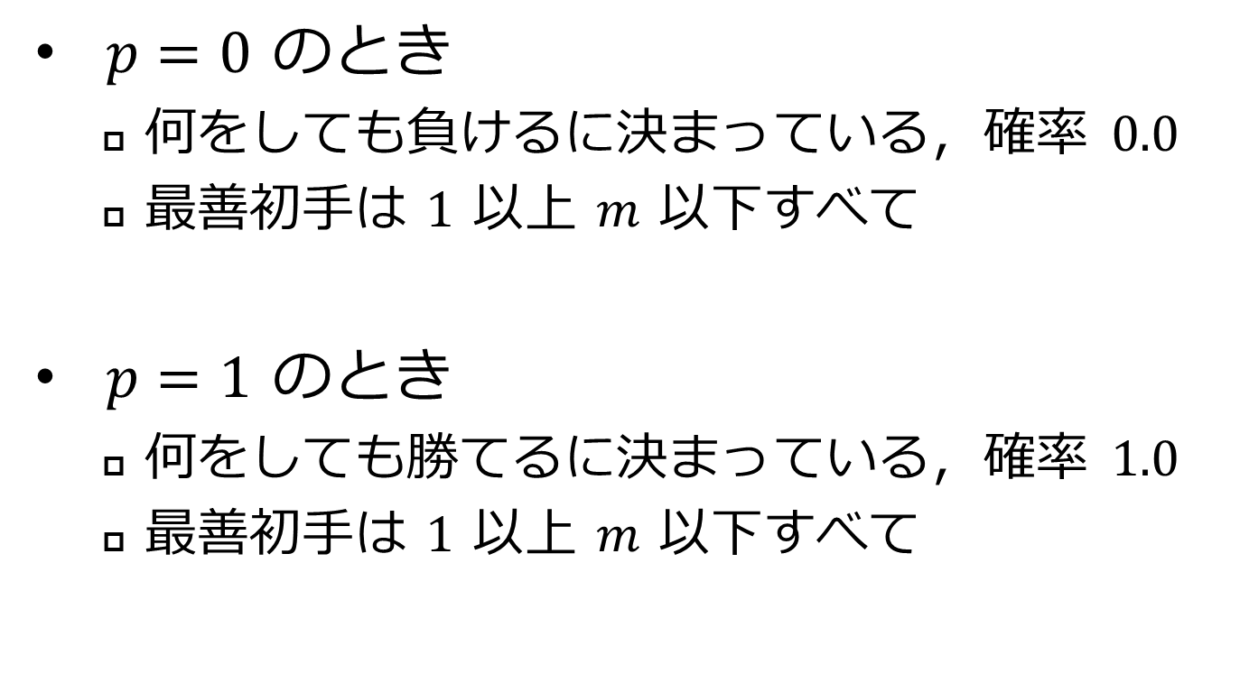
自明な場合
$p=0$ のとき
  何をしても負けるに決まっている，確率 $0.0$
  最善初手は $1$ 以上 $m$ 以下すべて
$p=1$ のとき
  何をしても勝てるに決まっている，確率 $1.0$
  最善初手は $1$ 以上 $m$ 以下すべて

Slide 4
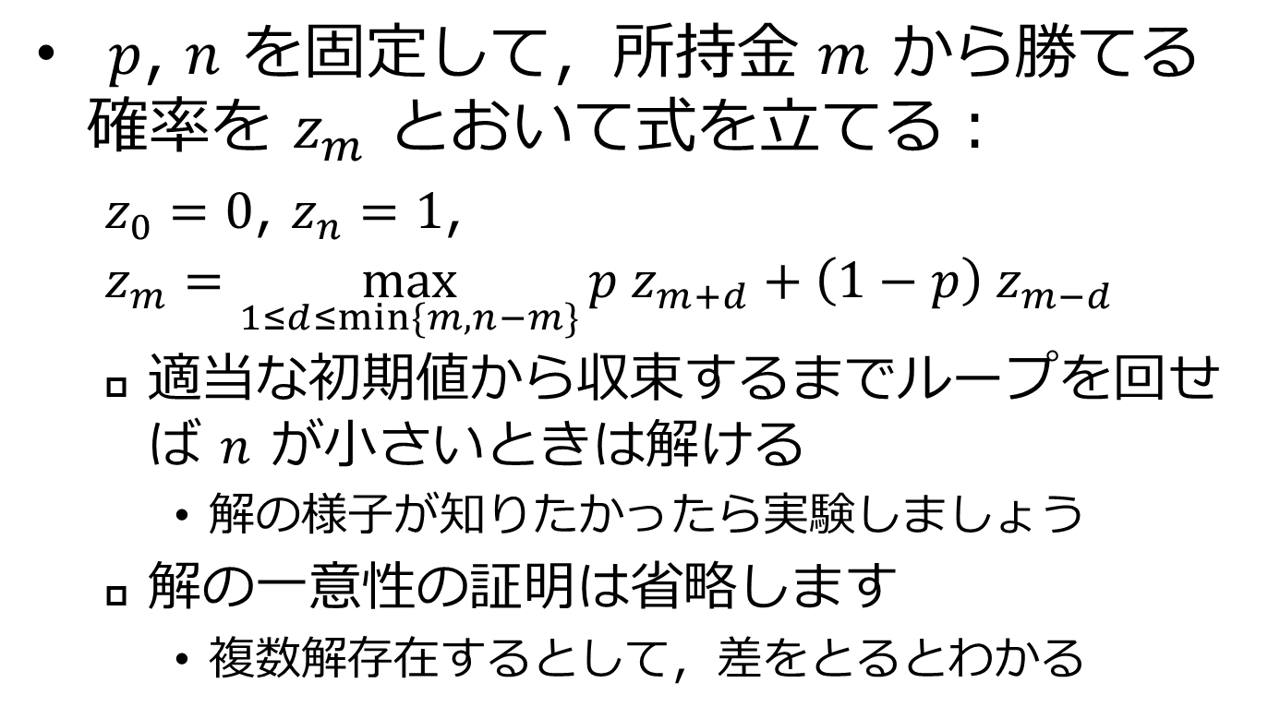
とりあえず定式化
$p$, $n$ を固定して，所持金 $m$ から勝てる確率を $z_{m}$ とおいて式を立てる：
  $z_{0}=0$, $z_{n}=1$,
  $$z_{m}=\max_{1≤d≤min⁡\{m,n−m\}}{p z_{m+d}+\left(1−p\right) z_{m−d}}$$
  適当な初期値から収束するまでループを回せば $n$ が小さいときは解ける
    解の様子が知りたかったら実験しましょう
  解の一意性の証明は省略します
    複数解存在するとして，差をとるとわかる

Slide 5
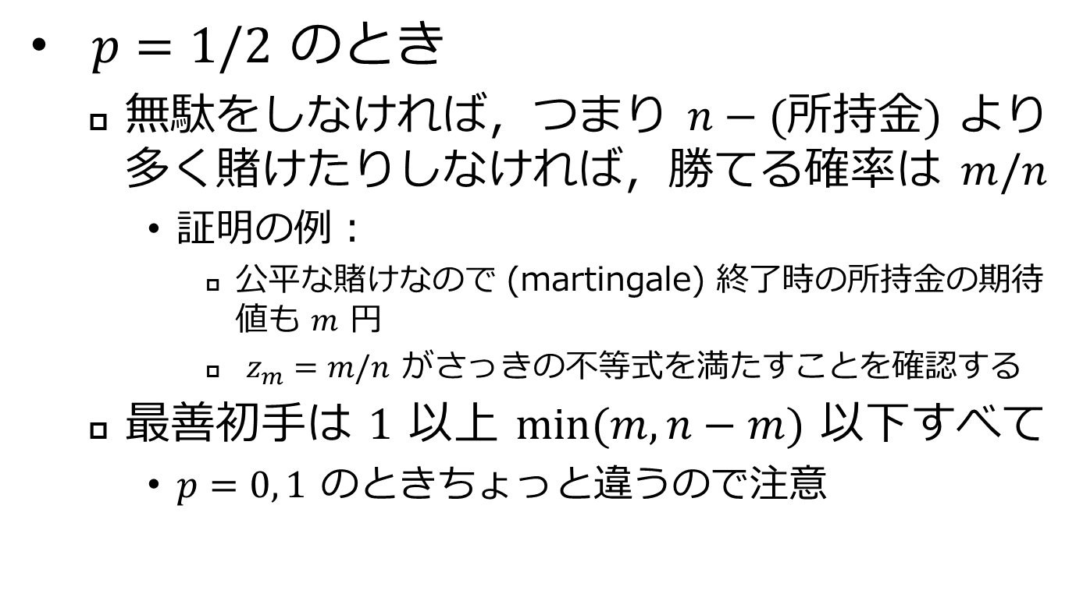
有名な場合
$p=1/2$ のとき
  無駄をしなければ，つまり $n−(所持金)$ より多く賭けたりしなければ，勝てる確率は $m/n$
    証明の例：
      公平な賭けなので (martingale) 終了時の所持金の期待値も $m$ 円
      $z_{m}=m/n$ がさっきの不等式を満たすことを確認する
  最善初手は $1$ 以上 $min⁡(m,n−m)$ 以下すべて
    $p=0, 1$ のときちょっと違うので注意

Slide 6
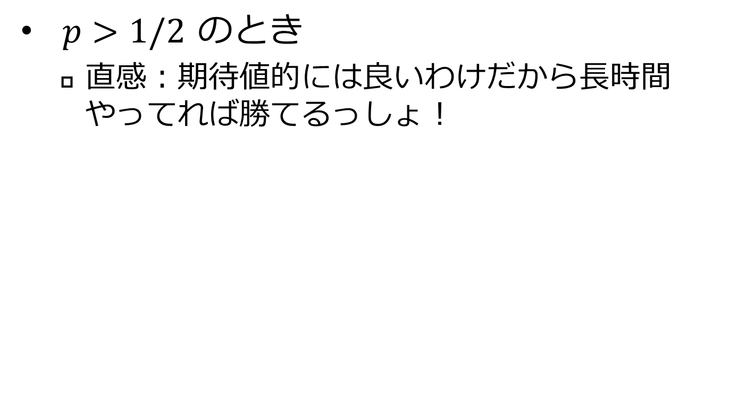
有利な場合
$p>1/2$ のとき
  直感：期待値的には良いわけだから長時間やってれば勝てるっしょ！

Slide 7
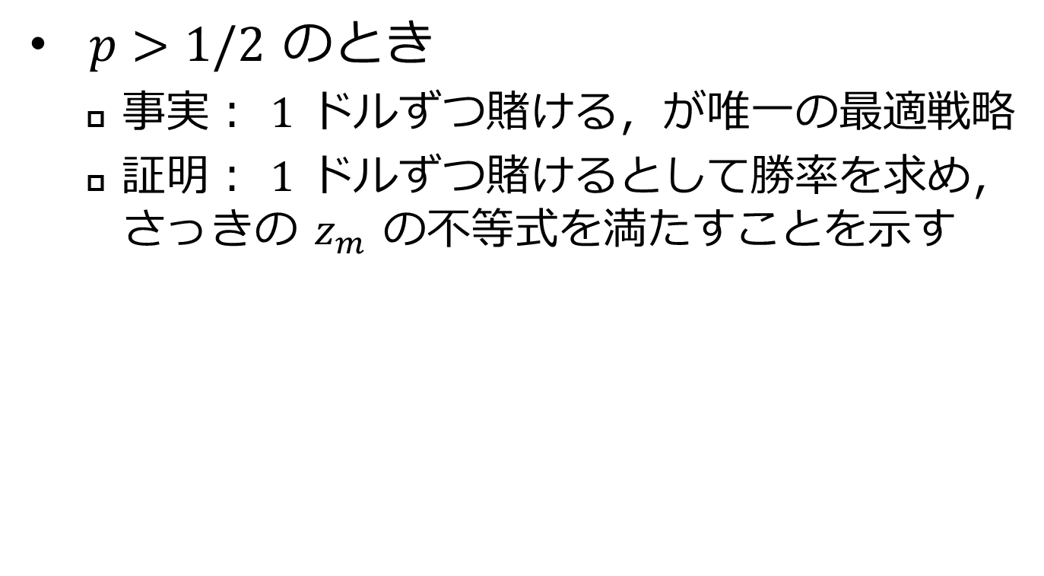
有利な場合
$p>1/2$ のとき
  事実： $1$ ドルずつ賭ける，が唯一の最適戦略
  証明： $1$ ドルずつ賭けるとして勝率を求め，さっきの $z_{m}$ の不等式を満たすことを示す

Slide 8
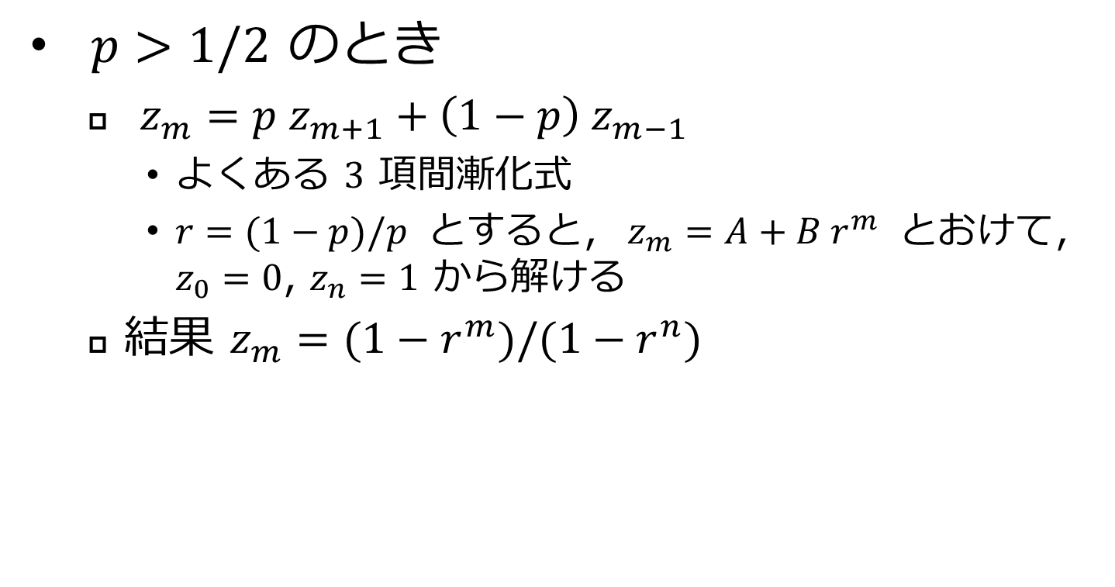
有利な場合
$p>1/2$ のとき
  $z_{m}=p z_{m+1}+\left(1−p\right) z_{m−1}$
    よくある $3$ 項間漸化式
    $r=(1−p)/p$ とすると，$z_{m}=A+B r^{m}$ とおけて，$z_{0}=0$, $z_{n}=1$ から解ける
  結果 $z_{m}=(1−r^{m})/(1−r^{n})$

Slide 9
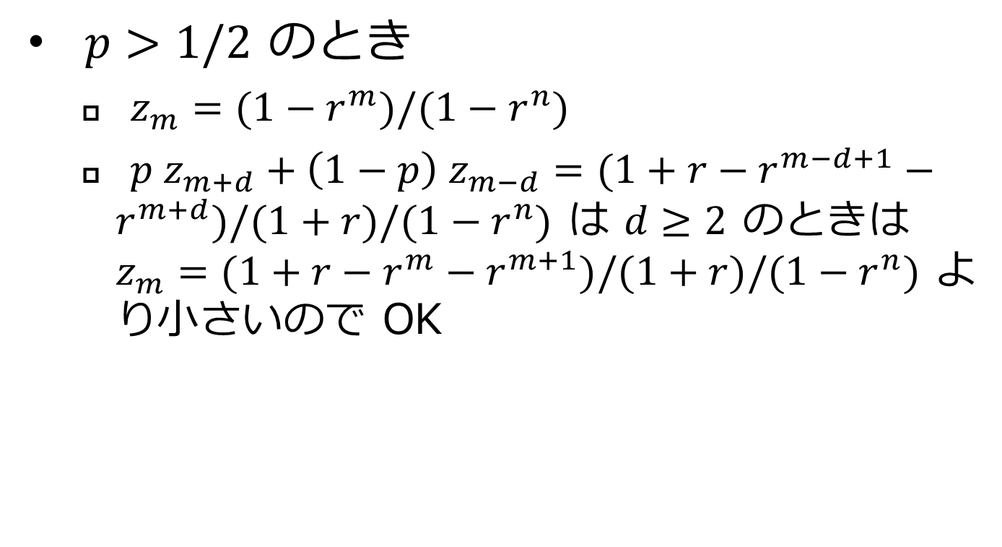
有利な場合
$p>1/2$ のとき
  $z_{m}=(1−r^{m})/(1−r^{n})$
  $p z_{m+d}+\left(1−p\right) z_{m−d}=(1+r−r^{m−d+1}−r^{m+d})/(1+r)/(1−r^{n})$ は $d≥2$ のときは $z_{m}=(1+r−r^{m}−r^{m+1})/(1+r)/(1−r^{n})$ より小さいので OK

Slide 10
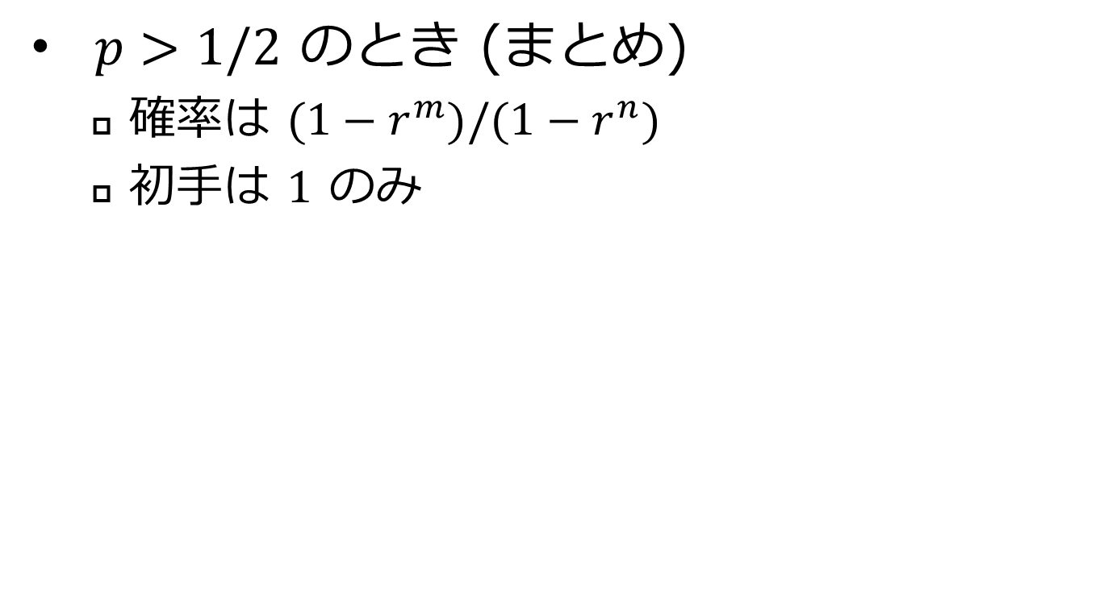
有利な場合
$p>1/2$ のとき (まとめ)
  確率は $(1−r^{m})/(1−r^{n})$
  初手は $1$ のみ

Slide 11
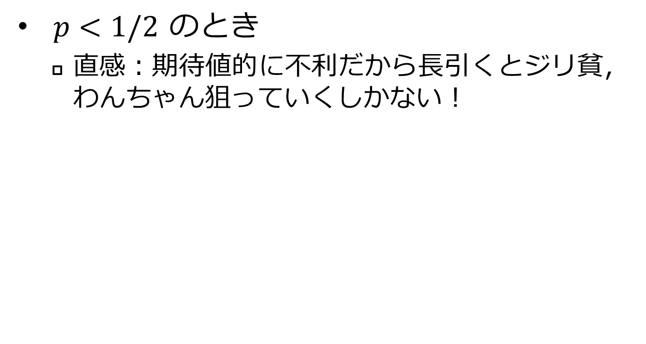
不利な場合
$p<1/2$ のとき
  直感：期待値的に不利だから長引くとジリ貧，わんちゃん狙っていくしかない！

Slide 12
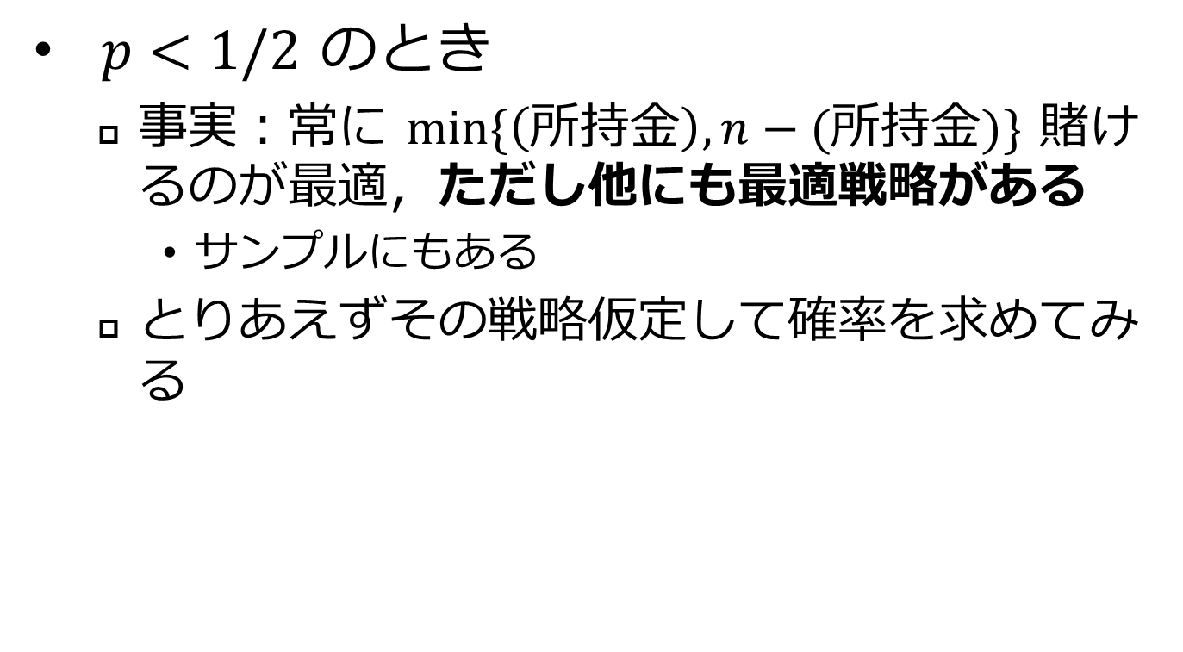
不利な場合
$p<1/2$ のとき
  事実：常に $min⁡\{\left(所持金\right),n−(所持金)\}$ 賭けるのが最適，ただし他にも最適戦略がある
    サンプルにもある
  とりあえずその戦略仮定して確率を求めてみる

Slide 13
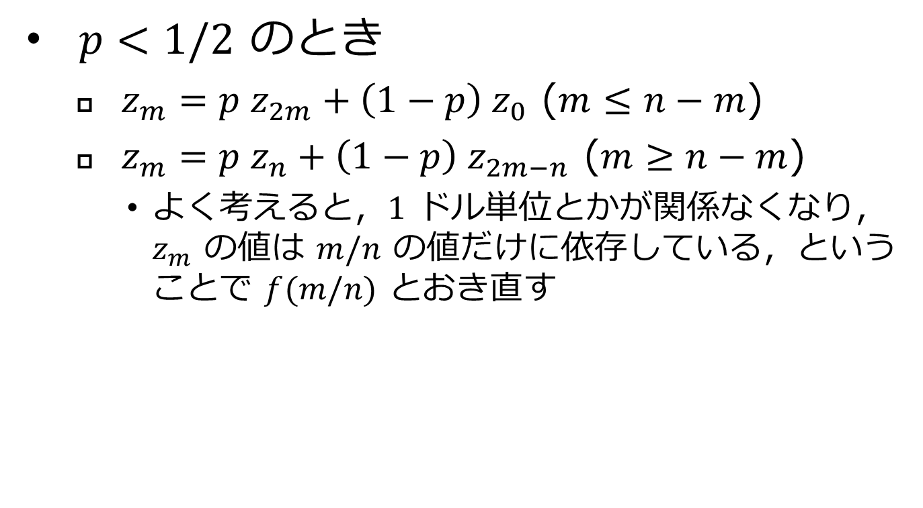
不利な場合
$p<1/2$ のとき
  $z_{m}=p z_{2m}+\left(1−p\right) z_{0}$ ($m≤n−m$)
  $z_{m}=p z_{n}+\left(1−p\right) z_{2m−n}$ ($m≥n−m$)
    よく考えると，$1$ ドル単位とかが関係なくなり，$z_{m}$ の値は $m/n$ の値だけに依存している，ということで $f(m/n)$ とおき直す

Slide 14
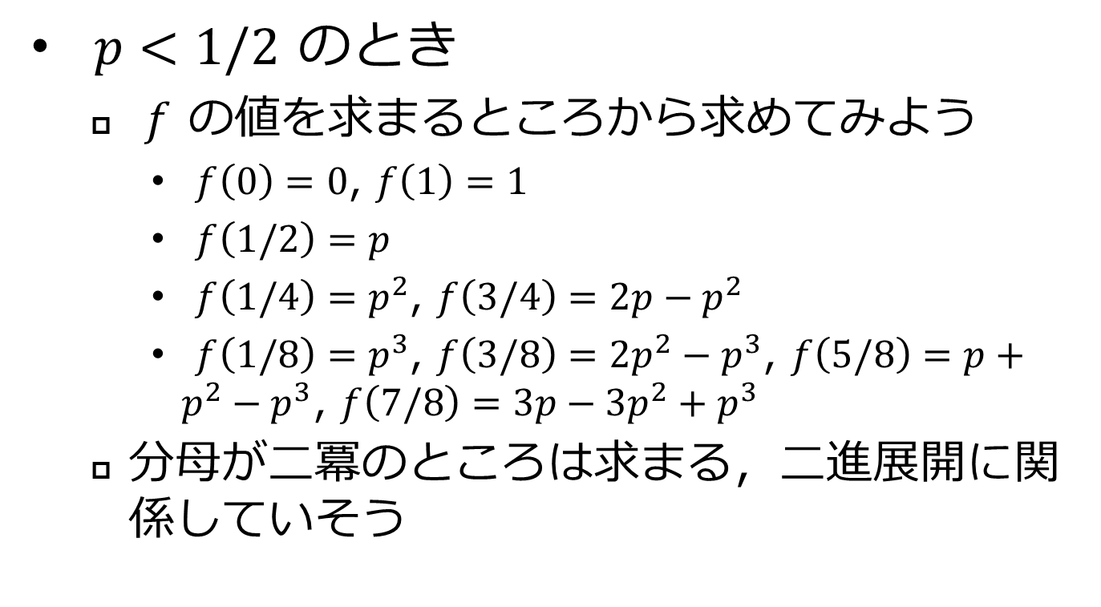
不利な場合
$p<1/2$ のとき
  $f$ の値を求まるところから求めてみよう
    $f\left(0\right)=0$, $f\left(1\right)=1$
    $f\left(1/2\right)=p$
    $f\left(1/4\right)=p^{2}$, $f\left(3/4\right)=2p−p^{2}$
    $f\left(1/8\right)=p^{3}$, $f\left(3/8\right)=2p^{2}−p^{3}$, $f\left(5/8\right)=p+p^{2}−p^{3}$, $f\left(7/8\right)=3p−3p^{2}+p^{3}$
  分母が二冪のところは求まる，二進展開に関係していそう

Slide 15
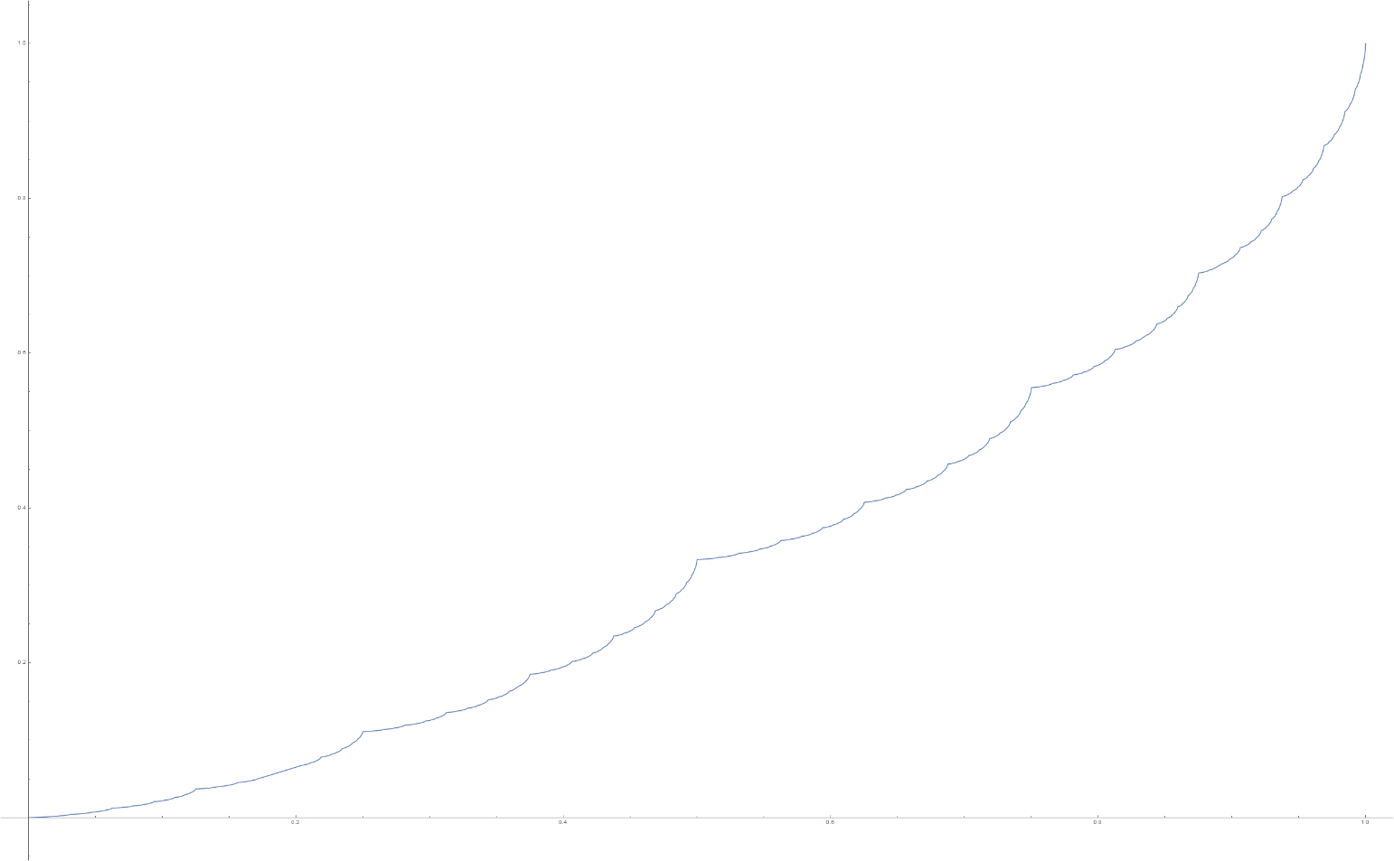
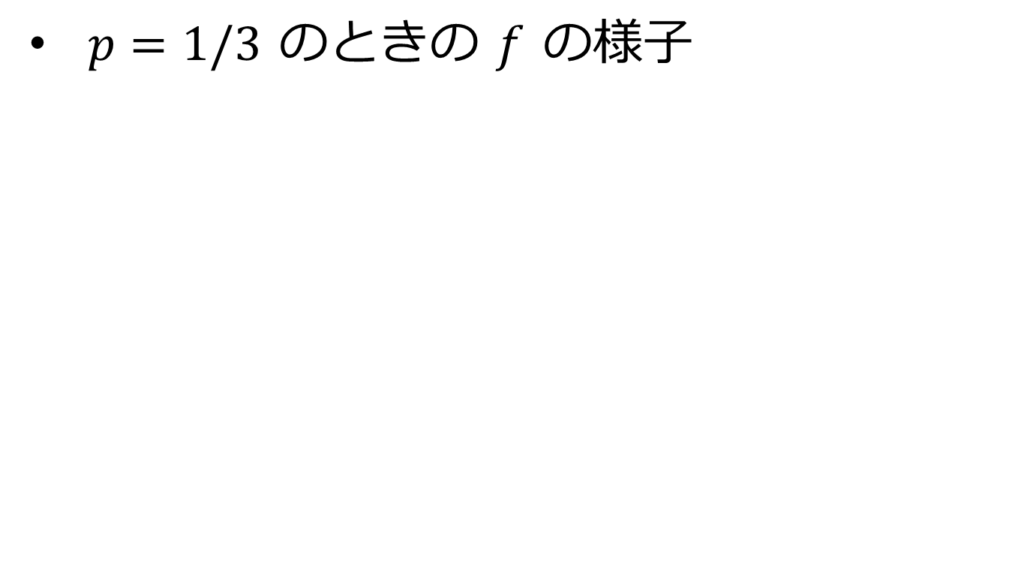
不利な場合
$p=1/3$ のときの $f$ の様子

Slide 16
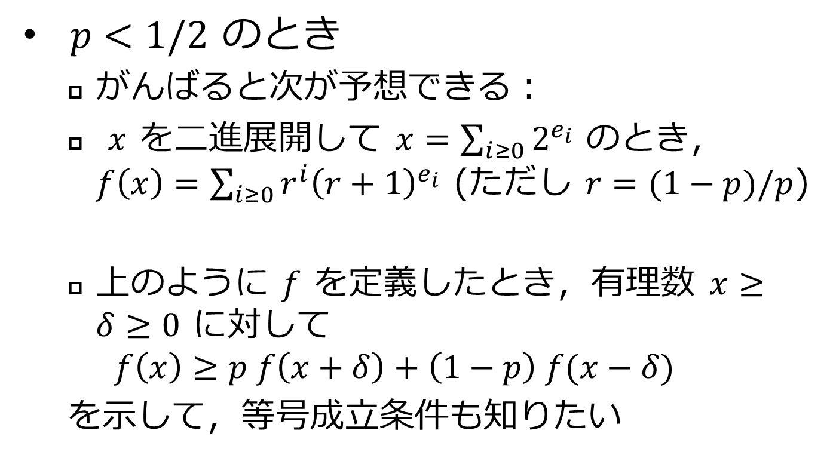
不利な場合
$p<1/2$ のとき
  がんばると次が予想できる：
  $x$ を二進展開して $x=\sum_{i≥0}{2^{e_{i}}}$ のとき，$f\left(x\right)=\sum_{i≥0}{r^{i}{\left(r+1\right)}^{e_{i}}}$ (ただし $r=(1−p)/p$)
  上のように $f$ を定義したとき，有理数 $x≥δ≥0$ に対して
  $$f\left(x\right)≥p f\left(x+δ\right)+\left(1−p\right) f(x−δ)$$
  を示して，等号成立条件も知りたい

Slide 17
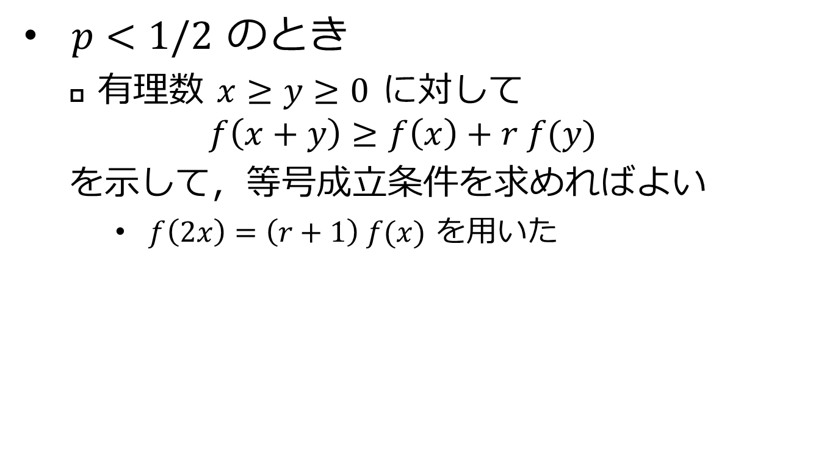
不利な場合
$p<1/2$ のとき
  有理数 $x≥y≥0$ に対して
  $$f\left(x+y\right)≥f\left(x\right)+r f(y)$$
  を示して，等号成立条件を求めればよい
    $f\left(2x\right)=\left(r+1\right) f(x)$ を用いた

Slide 18
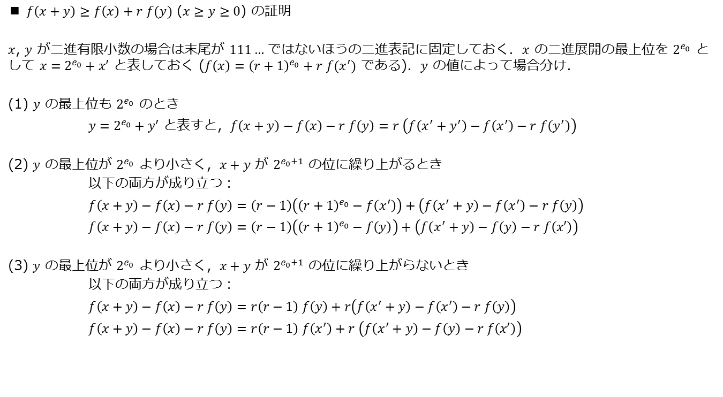
不利な場合
■ $f\left(x+y\right)≥f\left(x\right)+r f(y)$ ($x≥y≥0$) の証明
$x$, $y$ が二進有限小数の場合は末尾が $111…$ ではないほうの二進表記に固定しておく．$x$ の二進展開の最上位を $2^{e_{0}}$ として $x=2^{e_{0}}+x′$ と表しておく ($f\left(x\right)={\left(r+1\right)}^{e_{0}}+r f(x^{′})$ である)．$y$ の値によって場合分け．
(1) $y$ の最上位も $2^{e_{0}}$ のとき
$y=2^{e_{0}}+y′$ と表すと，$f\left(x+y\right)−f\left(x\right)−r f\left(y\right)=r \left(f\left(x^{′}+y^{′}\right)−f\left(x^{′}\right)−r f\left(y^{′}\right)\right)$
(2) $y$ の最上位が $2^{e_{0}}$ より小さく，$x+y$ が $2^{e_{0}+1}$ の位に繰り上がるとき
以下の両方が成り立つ：
$f\left(x+y\right)−f\left(x\right)−r f\left(y\right)=\left(r−1\right)\left({\left(r+1\right)}^{e_{0}}−f\left(x^{′}\right)\right)+\left(f\left(x^{′}+y\right)−f\left(x^{′}\right)−r f\left(y\right)\right)$
$f\left(x+y\right)−f\left(x\right)−r f\left(y\right)=\left(r−1\right)\left({\left(r+1\right)}^{e_{0}}−f\left(y\right)\right)+\left(f\left(x^{′}+y\right)−f\left(y\right)−r f\left(x′\right)\right)$
(3) $y$ の最上位が $2^{e_{0}}$ より小さく，$x+y$ が $2^{e_{0}+1}$ の位に繰り上がらないとき
以下の両方が成り立つ：
$f\left(x+y\right)−f\left(x\right)−r f\left(y\right)=r\left(r−1\right) f\left(y\right)+r\left(f\left(x^{′}+y\right)−f\left(x^{′}\right)−r f\left(y\right)\right)$
$f\left(x+y\right)−f\left(x\right)−r f\left(y\right)=r\left(r−1\right) f\left(x^{′}\right)+r \left(f\left(x^{′}+y\right)−f\left(y\right)−r f\left(x′\right)\right)$

Slide 19
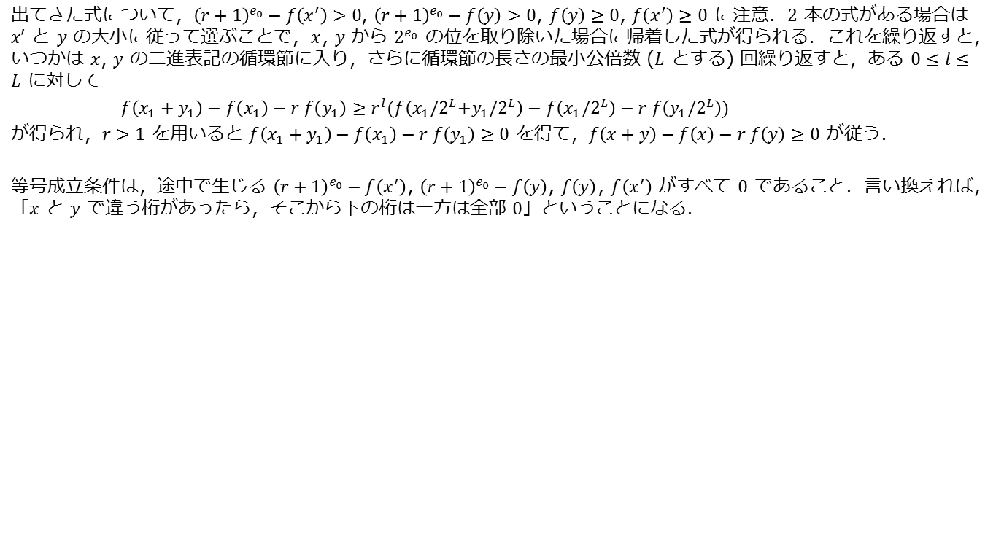
不利な場合
出てきた式について，${\left(r+1\right)}^{e_{0}}−f\left(x^{′}\right)>0$, ${\left(r+1\right)}^{e_{0}}−f\left(y\right)>0$, $f\left(y\right)≥0$, $f\left(x^{′}\right)≥0$ に注意．$2$ 本の式がある場合は $x′$ と $y$ の大小に従って選ぶことで，$x$, $y$ から $2^{e_{0}}$ の位を取り除いた場合に帰着した式が得られる．これを繰り返すと，いつかは $x$, $y$ の二進表記の循環節に入り，さらに循環節の長さの最小公倍数 ($L$ とする) 回繰り返すと，ある $0≤l≤L$ に対して
$f\left(x_{1}+y_{1}\right)−f\left(x_{1}\right)−r f\left(y_{1}\right)≥r^{l}(f\left(x_{1}{/2}^{L}+y_{1}{/2}^{L}\right)−f\left(x_{1}{/2}^{L}\right)−r f\left(y_{1}{/2}^{L}\right))$
が得られ，$r>1$ を用いると $f\left(x_{1}+y_{1}\right)−f\left(x_{1}\right)−r f\left(y_{1}\right)≥0$ を得て，$f\left(x+y\right)−f\left(x\right)−r f\left(y\right)≥0$ が従う．
等号成立条件は，途中で生じる ${\left(r+1\right)}^{e_{0}}−f\left(x^{′}\right)$, ${\left(r+1\right)}^{e_{0}}−f\left(y\right)$, $f\left(y\right)$, $f\left(x^{′}\right)$ がすべて $0$ であること．言い換えれば，「$x$ と $y$ で違う桁があったら，そこから下の桁は一方は全部 $0$」ということになる．

Slide 20
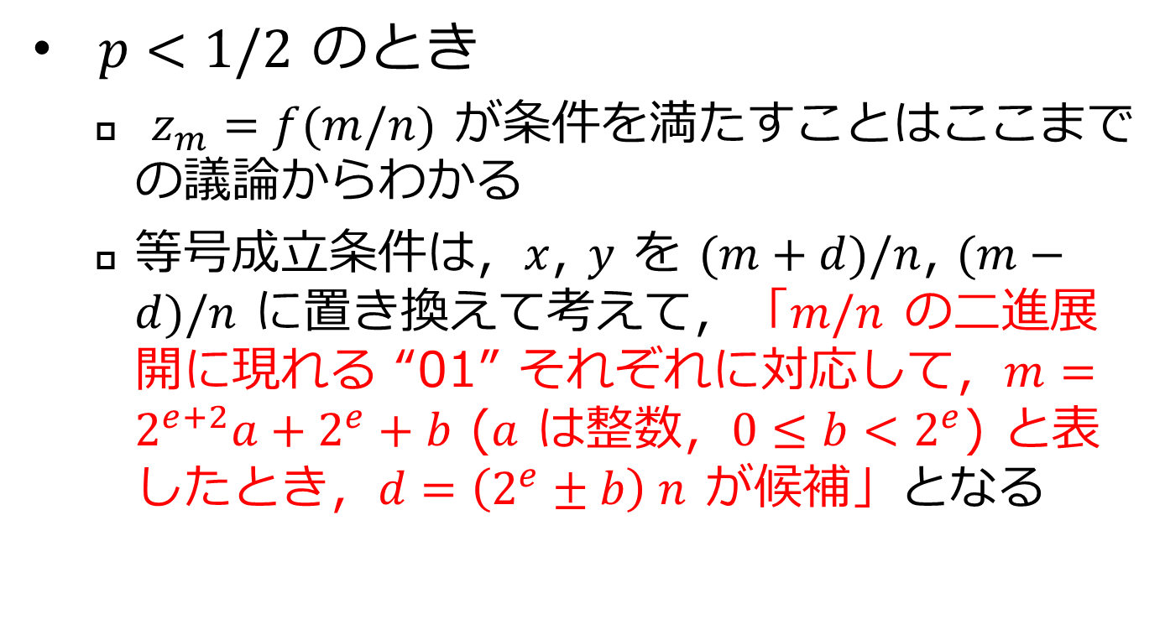
不利な場合
$p<1/2$ のとき
  $z_{m}=f(m/n)$ が条件を満たすことはここまでの議論からわかる
  等号成立条件は，$x$, $y$ を $(m+d)/n$, $(m−d)/n$ に置き換えて考えて，「$m/n$ の二進展開に現れる “01” それぞれに対応して，$m=2^{e+2}a+2^{e}+b$ ($a$ は整数，$0≤b<2^{e}$) と表したとき，$d=\left(2^{e}±b\right) n$ が候補」となる

Slide 21
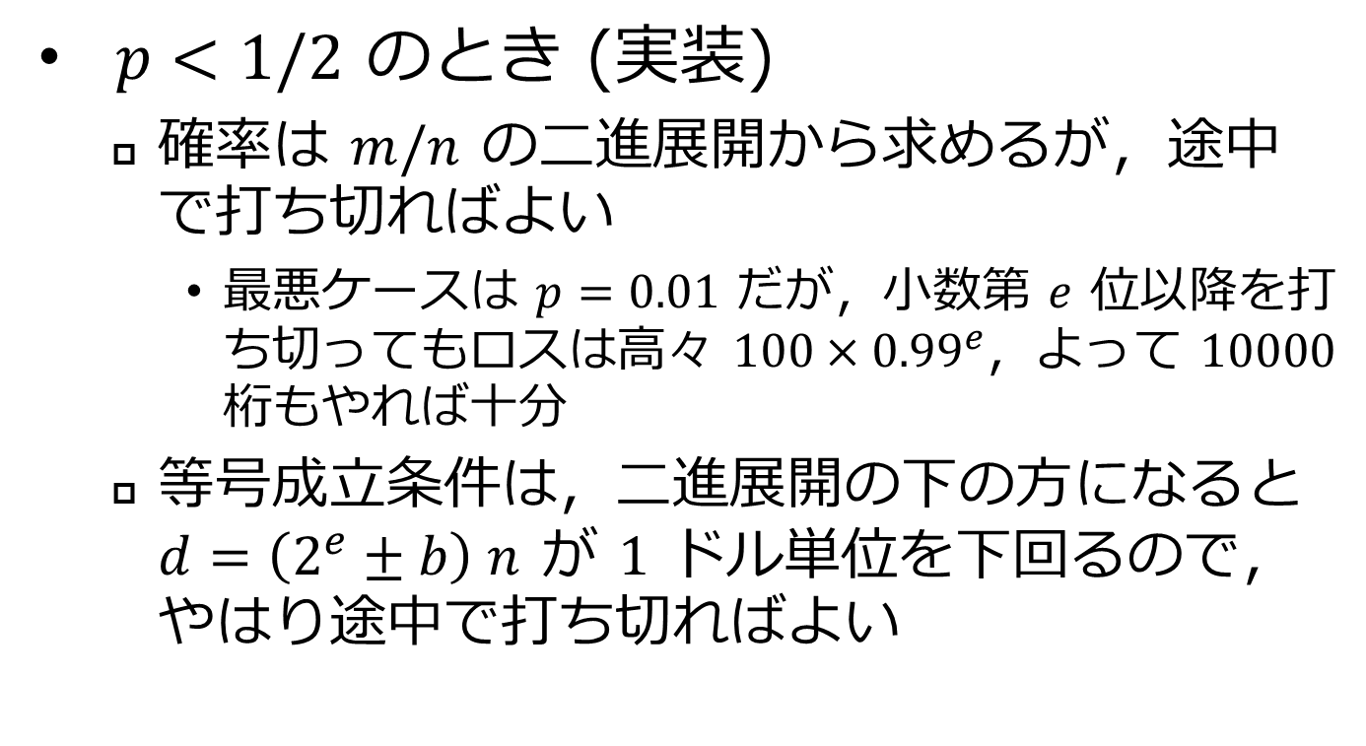
不利な場合
$p<1/2$ のとき (実装)
  確率は $m/n$ の二進展開から求めるが，途中で打ち切ればよい
    最悪ケースは $p=0.01$ だが，小数第 $e$ 位以降を打ち切ってもロスは高々 $100×{0.99}^{e}$，よって $10000$ 桁もやれば十分
  等号成立条件は，二進展開の下の方になると $d=\left(2^{e}±b\right) n$ が $1$ ドル単位を下回るので，やはり途中で打ち切ればよい

Slide 22
ジャッジ解情報
澤： 85 行 2434 B (C++)
保坂： 144 行 3174 B (C++)

Slide 23
結果
Accepted / Trying Teams / Submission
  1 / 3 / 17
First Acceptance
  すぬけ ブースター feat. GUMI (294:17)

